Slide 1
НЕОКАНТИАНСТВО
Литература:
- Дж. Реале, Д. Антисери. Западная философия от истоков до наших дней. Книга 4. –СПб: 1997. Гл. 12.
-Зотов А.Ф. Современная западная философия. – М.: 2001. С. 125-145.
- Бохенский Ю.М. Современная европейская философия. – М.: 2000. §10
и др.

Slide 2
Неокантианство как попытка "негегелевского" синтеза философии с наукой; философия как методология и теория познания.
Возникло в 60-х гг. 19 в. в Германии (Отто Либман – лозунг «Назад, к Канту!», Г.Гемгольц, А.Ланге и др.)

Slide 3
Марбургская школа неокант-ва («логицистская»):
Ориентируется на е/знание. Панлогизм = бытие сводится к совокупности логич. отношений.

Slide 4
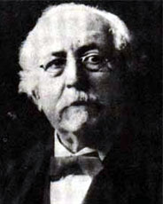
Г.Коген (1842-1918):

Slide 5
Ф-я = ф-я науки. Идеал познания = мат-ка и матем.физика.
2. Невозм-ть редукции науки к проверяемым эмпирич.фактам: факты всегда даны нам через «теоретические» очки. Науку формирует не хаос фактов, а опред.способ их унификации и схематизации с помощью гипотез и теорий. Т.е. законы и теории не выводятся из фактов, а предшествуют им. Значит, любая теория априорна.

Slide 6
Спор фактуализма и теоретизма в философии науки:
Фактуализм: независимость и автономность фактов по отн-ю к научн.теориям («факты - упрямая вещь»)
Теоретизм: зависимость фактов от теорий, «теоретическая нагруженность фактов» + при смене теорий происходит смена фактуального базиса науки.
А. Уайтхед: научное познание представляет собой соединение двух слоев. Слой наблюдения складывается из непосредственных данных, полученных в экспериментальной практике. Концептуальный слой представлен нашим общим способом постижения мира.

Slide 7
3. Тезис «имманентности бытия сознанию» (любой факт науки предполагает, что есть не просто нечто, а что-то осознанное в категориях лог. мышления): «Мы находим действ-ть в мысли, а не в ощущении».
4. 3 составляющих «общей теории опыта»: логика (исследует усл-я мышления), этика (исследует усл-я возможности морального действия), эстетика (такие формы чувственности, как пространство и время = усл-е человеч.восприятия) .

Slide 8
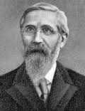
П. Наторп (1854-1924):

Slide 9
1. Предмет ф-и – теория позн-я. Но она изуч. не психику, а содержание позн-я = все более полные определения объекта.
Реальность = это процесс определения.
2. «Для мышления не сущ. никакого бытия, к-рое само не было бы положено в мысли». Вопрос о том, что предшествует мышлению, явл. его источником - не имеет смысла.
3. Ф-я= постоянно развивающийся метод (не застывшая система!)

Slide 10
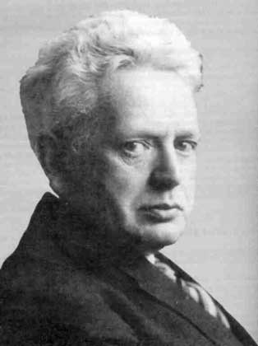
Э.Кассирер (1874-1945):

Slide 11
Логика науки: Понятия – не мысленные отражения предметов, а «методы», с помощью к-рых все сводится к априорным рядам функциональных отношений. Прогресс науки связан с тем, что на опред.этапе ученые прекратили поиски сути вещей, они ищут функц. связи между вещами (законы). Предмет – не источник, а цель познания («Мы познаем не предметы, а предметно»).
2. Ф-я – не только критика познания (как у Канта), но и критика цивилизации. Символические формы: Культура символична. Миф, иск-во, язык, логика = фундамент. формы понимания, а они – символичны.
Рецептивная система МИР СИМВОЛОВ Реактивная система
Символы – рождение культуры. Человек = «животное, создающее символы» (animal simbolicum). Человек видит окружающую его реальность опосредованно, через символ.формы (мифы, худ.образы, ритуалы и т.п.)

Slide 12
Баденская школа неокант-ва
В отличие от марбуржцев, ф-я – не как логика, а как учение о ценностях. Ориентирована не только на е/знание, но на всю целостность культуры. Основу бытия образуют не лог., а аксиологические (ценностные) отношения.

Slide 13
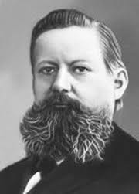
В.Виндельбанд (1848-1915):

Slide 14
1. Классификация наук не по предмету, а по методу.
Разн.типы мышления: законополагающий и описывающий индивидуальное, особенное (номотетический и идеографический методы).
2.Ф-я = нормативное учение, наука о ценностях. Надо установить те ценности, что лежат в основании познания, морали и иск-ва. Ценности – общезначимы (логические, этические, эстетич., религиозные и т.д.)

Slide 15
В. о науках:
«Одни из них суть науки о законах, другие – науки о событиях; первые учат тому, что всегда имеет место, последние, что однажды было».
«Историк имеет своей задачей идеально воссоздать какой-либо продукт прошлого со всеми его индивидуальными чертами». В этом смысле «задача, которую он должен выполнять по отношению к реальным фактам, сходна с задачей художника по отношению к продуктам его фантазии»

Slide 16
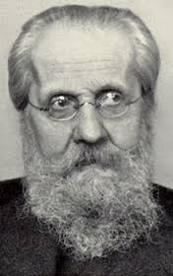
Г.Риккерт (1863-1936):

Slide 17
Риккерт:
историк стремится воссоздать прошлое в его наглядной индивидуальности и в этом смысле «дает нам возможность как бы пережить прошлое заново». В данном отношении «историческое воссоздание событий близко к художественной деятельности»

Slide 18
НО:
если отрицается закономерный характер развития общества и его культуры, то как определить социальную значимость тех или иных исторических явлений, их роль в развитии человеческой культуры?
Риккерт обращается к проблеме ценностей. «Ни в коем случае не законы, но всегда лишь ценности должны применяться в качестве руководящего принципа объяснения общественных явлений».
Ценности истолковывались как своего рода идеалы и тем самым ориентиры социально-культурного развития общества.

Slide 19
ценности
Носят надысторический характер и образуют в своей совокупности идеальный, независимый от людей, вечный трансцендентный (потусторонний) мир. Из этого мира исходят соответствующие идеи и прежде всего идея долженствования.
По мере их осознания люди вырабатывают соответствующие ценностные установки и требования, которыми они руководствуются в жизни, повседневной и исторической деятельности. Люди верят в объективный смысл указанных ценностей, ибо «без идеала над собой человек в духовном смысле слова не может правильно жить». Ценности же, составляющие этот идеал, подобно звездам на небе, все больше открываются человеку по мере прогресса культуры.

Slide 20
1.Тоже выделял 2 метода позн-я – генерализирующий и индивидуализирующий (е/знание и история). Принципиально несводимы др. к другу!
Ест. науки – упрощают мир, дают схему, а не копируют мир. Значит, при образовании понятия надо руководствоваться поставленной целью (целевой принцип отбора).
Ист. науки – тоже дают законы, но законы индивид., единичного события. Но не какое попало индивидуальное выбирается, - руководствуются ценностями.
2. Мир делится на 2 сферы: действительность и ценности. Ценности недействительны, они не сущ., не обладают бытием, они значат. «Совершенно самостоятельное царство, лежащее по ту сторону субъекта и объекта». Ценности – это идеальное бытие, бытие нормы, смысл.

Slide 21
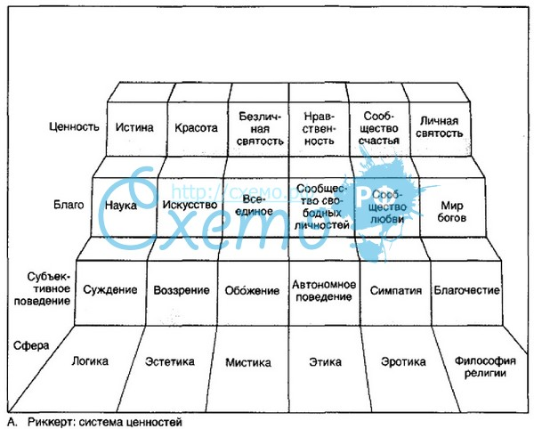

Slide 22
Марбургская школа | Баденская школа
1. Ф-я как ф-я науки. 2. Познание = логический процесс. 3. Критика кантовской «вещи в себе». Конструирование предметов познания («данное» и «заданное»). 4. Сглаживаются различия между чувственностью и рассудком в пользу рассудка (появление неевклидовой геометрии показало, что пространство нельзя трактовать как априорную форму чувственности). 5. Идеал науки – математика и мат. физика 6. Символические формы опосредствуют человеческое восприятие мира. Человек = «животное, создающее символы» (animal simbolicum). | 1. Ф-я – не как логика, а как учение о ценностях. 2. Анализ методов познания естественных и гуманитарных наук. 3. Разные типы мышления: законополагающий и описывающий индивидуальное, особенное. номотетический (генерализующий) метод – в естествознании Идеографический (индивидуализирующий) метод – в гуманитар.науках (истории). 4. Реальность = совокупность единичных, индивид.событий. Е/зн-е оставляет за скобками все единичное и индивидуальное. Неповторимое изуч. история, поэтому она ближе к реальному. Одна и та же реальность выступает то как природа (в общем плане), то как история (инд.) Отсюда – противопост-е природы и истории не объективное, а методологическое

Slide 23
В РОССИИ
В русской философской культуре сформировался повышенный интерес к различным школам неокантианского движения. К русскому неокантианству, как правило, относят таких мыслителей, как А. И. Введенский, И. И. Лапшин, Г. И. Челпанов, С. И. Гессен, Б. В. Яковенко, Ф. А Степун.
Но не только в академической среде: неокантианство очень привлекало русский философский символизм. (напр., А. Белый).

